Slide 1



STEMA
Stefano Emuze Pizzuto Emanuele Macera
Stema è una startup nata per convogliare domanda e offerta degli studenti universitari in un dominio sicuro. L’idea è quella di garantire sicurezza nelle transazioni e di permettere vendite e scambi di appunti o prestazioni senza frodi tramite una nuova criptovaluta: Stema Coin (STMC).

Slide 2
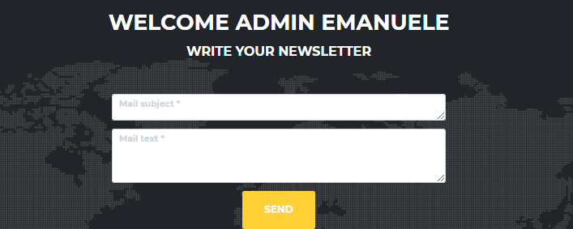

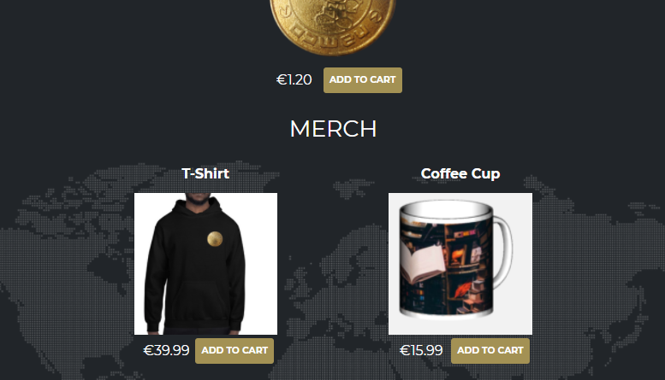
FUNZIONALITÀ EXTRA IMPLEMENTATE
Primarie:
Market: contiene gli Stema Coin (STMC) ed il merch. È possibile selezionare la quantità di elementi e poi rimuoverli a piacimento. L’ammontare degli STMC acquistati verrà inserito nel database.
Newsletter: è possibile (solo se si è admin) inviare mail a chi interessato scegliendo l’oggetto ed il testo della mail.
Secondarie:
Iscrizione e disiscrizione alla newsletter: nel proprio profilo c’è la possibilità di cliccare su un link apposito.
Bio personale: nel profilo si può inserire una propria bio.
Cambio password: nella modifica del profilo si trova un link apposito.

Slide 3
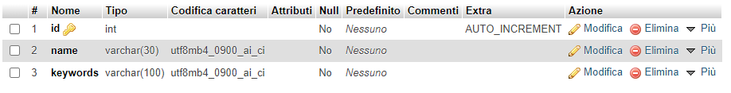
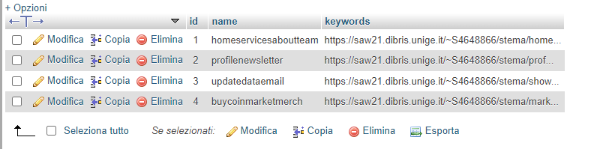
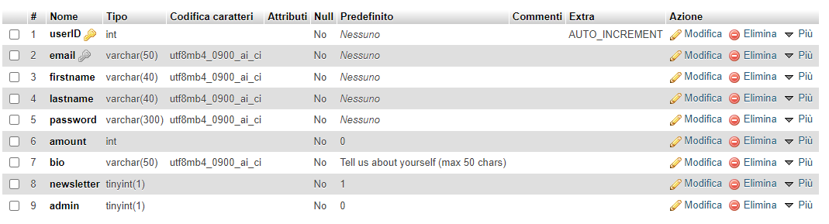
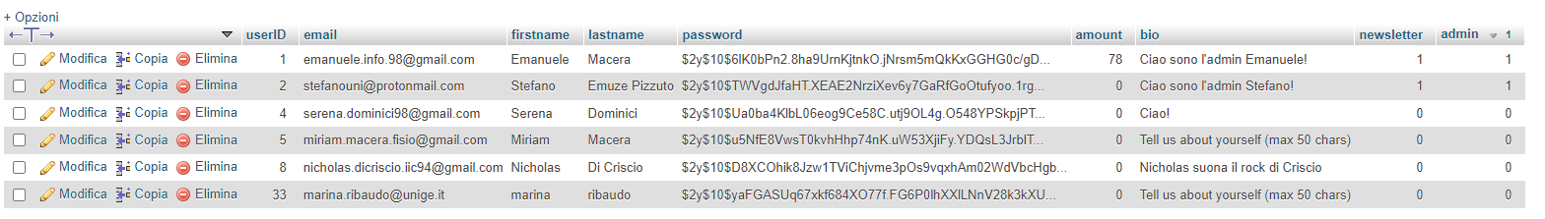
STRUTTURA DATABASE
Il nostro database contiene due tabelle.
La prima è dedicata alla ricerca di pagine tramite parole chiave (ad esempio, se si cerca ‘’Coin’’ si viene rimandati al market). La ricerca avviene tramite una query che esegue il comando:
$search = "%" . $search . "%";
$query = "SELECT * FROM search WHERE keywords or name LIKE ?";
Quindi, mettendo più parole possibili nella colonna ‘’name’’ si ottengono più risultati possibili.
La seconda e probabilmente più importante, contiene tutte le informazioni relative agli utenti registrati.
Qui abbiamo la colonna ‘’UserID’’ che è chiave primaria e la colonna ‘’email’’ che è chiave secondaria per far sì che non ci si possa iscrivere due volte con la stessa mail. Poi abbiamo, oltre ai dati dell’utente, l’ammontare posseduto di STMC e due booleani che ci fanno capire se un utente è iscritto alla newsletter (di default 1) e se è un admin.

